Slide 1
Môn: Toán
BẢNG ĐƠN VỊ ĐO THỜI GIAN

Slide 2
Toán
Bảng đơn vị đo thời gian
SGK/129-130

Slide 3
Hãy kể tên những đơn vị đo thời gian mà em đã được học.
Thế kỉ, năm, tháng, tuần, ngày, giờ, phút, giây, …

Slide 4
Điền số thích hợp vào chỗ trống:
1 thế kỉ = … năm
1 năm = … tháng
1 năm = … ngày
1 năm nhuận = … ngày
Cứ 4 năm có … năm nhuận
100
12
365
366
1

Slide 5
Năm 2016 là năm nhuận, em hãy kể tiếp các năm nhuận tiếp theo.
Năm 2020, 2024, 2028, …
Em có nhận xét gì về năm nhuận?
Các năm nhuận là các năm có 2 chữ số tận cùng chia hết cho 4

Slide 6
Xếp tên tháng vào ô có số ngày phù hợp :
Tháng 1
Tháng 2
Tháng 3
Tháng 4
Tháng 5
Tháng 6
Tháng 7
Tháng 8
Tháng 9
Tháng 10
Tháng 11
Tháng 12
Tháng có 30 ngày | Tháng có 31 ngày
Tháng có 28 hoặc 29 ngày:

Slide 7
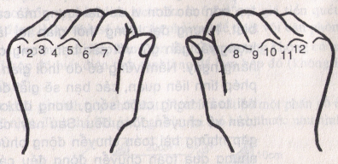
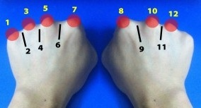
Cách đếm số ngày trong các tháng

Slide 8
Điền số thích hợp vào chỗ trống:
7
1 tuần lễ = … ngày
1 ngày = … giờ
1 giờ= … phút
1 phút = … giây
24
60
60

Slide 9
Bảng đơn vị đo thời gian
1 thế kỉ = 100 năm
1 năm = 12 tháng
1 năm thường= 365 ngày
1 năm nhuận = 366 ngày
Cứ 4 năm có 1 năm nhuận
1 tuần lễ = 7 ngày
1 ngày = 24 giờ
1 giờ = 60 phút
1 phút = 60 giây

Slide 10
18
1,5 năm = … tháng
0,5 giờ = … phút
giờ = … phút
30
40

Slide 11
216 phút = ……..giờ ……phút = …......giờ
60 phút : 1 giờ
216 phút : ? giờ
216 x 1 : 60
216 : 60

Slide 12
216 phút = ……..giờ ……phút = …......giờ
216
60
,
36
3
3
0
3
,
6
36
6
0

Slide 13
LUYỆN TẬP

Slide 14
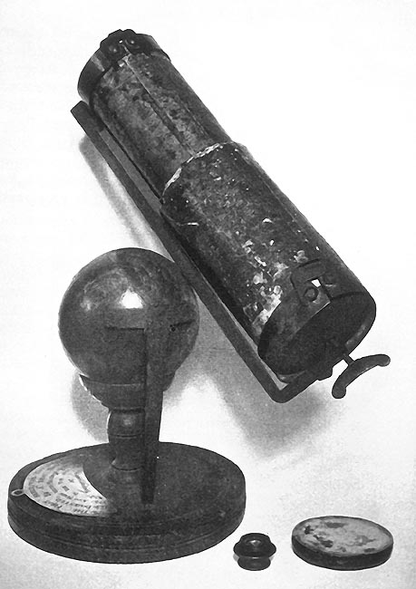
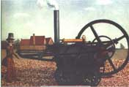
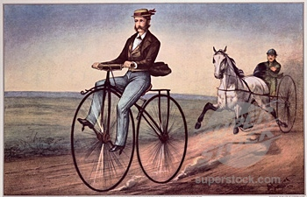
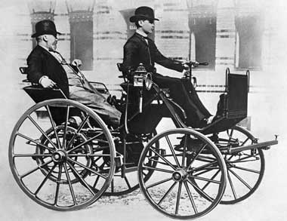
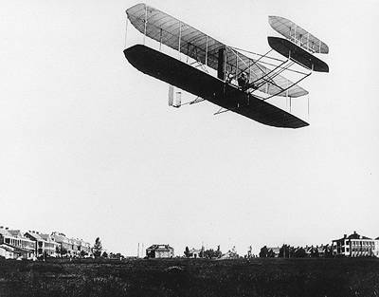
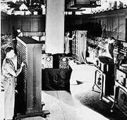
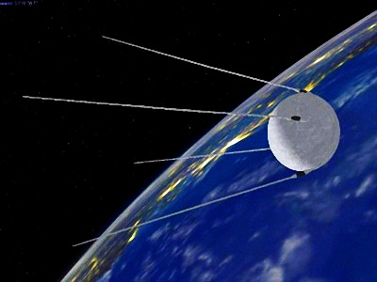
❶Trong lịch sử phát triển của loài người đã có những phát minh vĩ đại. Bảng dưới đây cho biết tên và năm công bố một số phát minh. Hãy đọc bảng và cho biết từng phát minh đó được công bố vào thế kỉ nào ?
Kính viễn vọng năm 1671
Bút chì năm 1794
Đầu máy xe lửa năm 1804
Xe đạp năm 1869
Ô tô năm 1886
Máy bay năm 1903
Máy tính điện tử năm 1946
Vệ tinh nhân tạo năm 1957

Slide 15
Thế kỉ XVII
KÍNH VIỄN VỌNG NĂM 1671

Slide 16
Thế kỉ XVIII
BÚT CHÌ NĂM 1794

Slide 17
Thế kỉ XIX
XE ĐẠP NĂM 1869

Slide 18
Thế kỉ XIX
Ô TÔ NĂM 1886

Slide 19
Thế kỉ XX
MÁY BAY NĂM 1903

Slide 20
Thế kỉ XX
MÁY TÍNH ĐIỆN TỬ NĂM 1946

Slide 21
Thế kỉ XX
VỆ TINH NHÂN TẠO NĂM 1957

Slide 22
❷Viết số thích hợp vào chỗ trống:
6 năm = … tháng
4 năm 2 tháng=… tháng
3 năm rưỡi = …tháng
3 ngày =… giờ
0,5 ngày = … giờ
3 ngày rưỡi = … giờ

Slide 23
❷Viết số thích hợp vào chỗ trống:
6 năm = 72 tháng
4 năm 2 tháng= 50 tháng
3 năm rưỡi = 42 tháng
3 ngày = 72 giờ
0,5 ngày = 12 giờ
3 ngày rưỡi = 84 giờ

Slide 24
❷Viết số thập phân thích hợp vào chỗ trống:
1,2
a)72 phút =…… giờ
270 phút =… .. giờ
b) 30 giây =……….phút 135 giây =………phút
4,5
0,5
2,25

Slide 25
CỦNG CỐ
Bác Hồ đọc bản Tuyên ngôn Độc lập vào năm 1945 thì vào thế kỉ nào?
Thế kỉ XX
Thế kỉ XX
Thế kỉ XXI
Thế kỉ XXII

Slide 26
CỦNG CỐ
10 giờ 5 phút = … phút
603
604
605
605

Slide 27
CỦNG CỐ
10 phút 15 giây = … phút
10,2
10,25
10,25
10,3

Slide 28
Ôn tập bài cũ và chuẩn bị bài:
Cộng số đo thời gian

